Slide 1
МИНОБРНАУКИ РОССИИ
Федеральное государственное бюджетное
образовательное учреждение высшего образования
«Челябинский государственный университет»
(ФГБОУ ВО «ЧелГУ»)
Костанайский филиал
Кафедра экономики
ИЛЛЮСТРАТИВНЫЙ МАТЕРИАЛ БИЗНЕС – ПЛАН
АВТОРСКИЙ КНИЖНЫЙ МАГАЗИН «АЛЕКСАНДРИЯ»
Автор работы: Мухамедеев Д.С.
Направление подготовки: 38.03.02 Менеджмент
Дисциплина: «Бизнес – планирование»
Форма обучения: Очная
Группа: М - 401
Костанай, 2020

Slide 2
ALEXANDRIA
Book Store

Slide 3
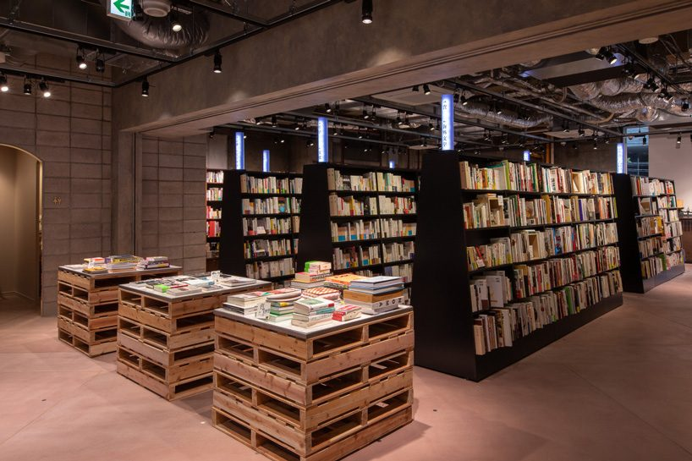
Организационно – правовая форма
Индивидуальное предпринимательство (ИП)
Учредители предприятия:
Мухамедеев Диас Сакенович
Кемпф Елизавета Ивановна
Тюлюбаев Дауренбек Тимирханович
СЛАЙД 1

Slide 4
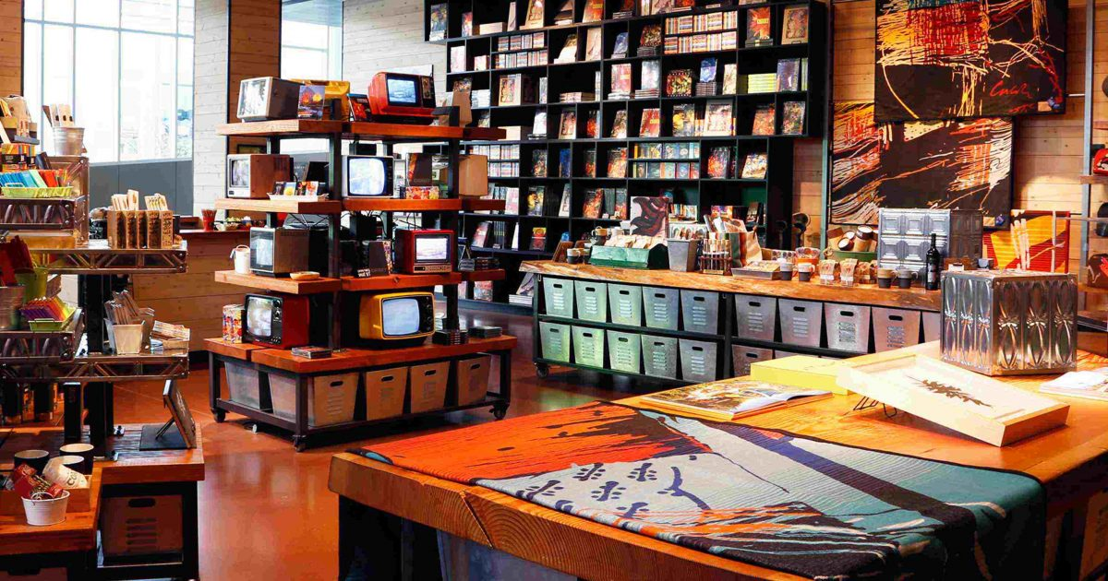
Назначение бизнес-плана и его пользователя:
Авторский книжный магазин «Александрия» – это книжный магазин, в котором дети и взрослые могут найти книгу на любой вкус и самого разного жанра: от учебной литературы до фантастики, а также сопутствующий товар и канцелярию. Целевая аудитория магазина дети и взрослые.
Целевая аудитория
Дети от 2 – х лет
До Людей почтенного возраста – 99 лет

Slide 5
ЦЕЛЬ:
создание книжного магазина, в котором будет широкий ассортимент книжной и канцелярской продукции в городе Костанай.
Идея проекта заключается в том, чтобы создать благоприятные и комфортные условия для выбора и покупки необходимой литературы, для любой возрастной категории: от детей дошкольного возраста до людей пенсионного возраста.
ИДЕЯ:
ЗАДАЧИ ПРОЕКТА
Арендовать площадь для магазина в ТЦ «Kostanay Plaza»
Поиск, отбор, обучение персонала
1
3
Ремонт помещения в соответствии с планом
2

Slide 6
Краткая характеристика предприятия
Содержание требуемых сведений | Проект
Полное и сокращенное название предприятия | ИП Авторский книжный магазин «Александрия»
Планируемая дата регистрации предприятия | 20.02.2020
Почтовый и юридический адрес предприятия | г. Костанай, пр. Н.Назарбаев, 193. 110000, Торговый центр «KostanayPlaza», второй этаж; alexandriabookstore@gmail.com.
Вид деятельности | Розничная торговля
Организационно-правовая форма предприятия | Индивидуальное предпринимательство
Организационная структура предприятия | Администратор, продавцы – кассиры, технический персонал.
СЛАЙД 4

Slide 7
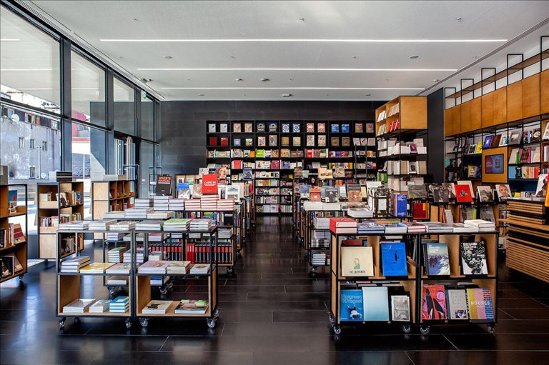
Стратегия магазина
ПОПАДАНИЯ НА ПОТРЕБИТЕЛЬСКИЙ РЫНОК
Предприятие выбрало данную стратегию потому что компания реализует уже известный продукт на рынке.
Такая стратегия является результативной при росте или недостаточном насыщении рынка товарами и нацелена на увеличение продаж через рекламную интенсивность, разнообразные стимулирующие формы реализации продукции.

Slide 8
Основные преимущества идеи открытия книжного магазина оффлайн:
Спрос на книжную продукцию
Быстрая окупаемость
Интересная сфера

Slide 9
Краткие сведения о менеджерах и администраторе
Сведения | 1 | 2 | 3
ФИО | Мухамедеев Диас Сакенович | Кемпф Елизавета Ивановна | Тюлюбаев Дауренбек Тимирханович
Занимаемая должность | Администратор магазина (Учредитель) | Менеджер (по работе с финансами, по связи с издательствами - партнерами) (Учредитель) | Менеджер (по продажам и персоналом) (Учредитель)
Возраст | 25 | 21 | 22
Образование | КФ «ЧелГу» Бакалавриат по специальности «Менеджмент. Управление малым бизнесом» | КФ «ЧелГу» Бакалавриат по специальности «Менеджмент. Управление малым бизнесом» | КФ «ЧелГу» Бакалавриат по специальности «Менеджмент. Управление малым бизнесом»
СЛАЙД 7

Slide 10
Организационная структура предприятия
Администратор
Продавец – кассир 1
Продавец – кассир 2
Продавец – кассир 3
Технический персонал
СЛАЙД 8

Slide 11
Штатное расписание и фонд оплаты труда
Режим работы магазина:
с 10:00 – 22:00
№ | Должность | Количество человек | Оклад, тыс. тг в месяц | Годовая заработная плата, тыс тг
1 | Администратор | 1 | 100.000 | 1.200.000
2 | Продавец – кассир | 3 | 70.000 | 2.520.000
3 | Технический перс – л | 1 | 45. 000 | 540.000
Всего: |  | 5 | 355.000 | 4.260.000
СЛАЙД 9

Slide 12
SWOT – АНАЛИЗ АВТОРСКОГО КНИЖНОГО МАГАЗИНА «АЛЕКСАНДРИЯ»
СИЛЬНЫЕ СТОРОНЫ | СЛАБЫЕ СТОРОНЫ
Месторасположение в перспективном, еще застраивающемся районе города; Высокая квалификация персонала; Доступные цены; Привлекательный интерьер магазина. Интернет – магазин (доставка по городу/доставка через Казпочту в течение недели) | Количество ассортимента меньше, чем у конкурента; Новички на рынке
ВОЗМОЖНОСТИ ПРОЕКТА | УГРОЗЫ ПРОЕКТА
Возможность занять прочную позицию на книжном рынке города; Возможность выйти на Республиканский рынок; | Конкуренты; Падение спроса на книги Изменение вкусов населения; Снижение покупательной способности населения; Увеличение налогов; Появление конкурентов в том же ТРЦ.

Slide 13
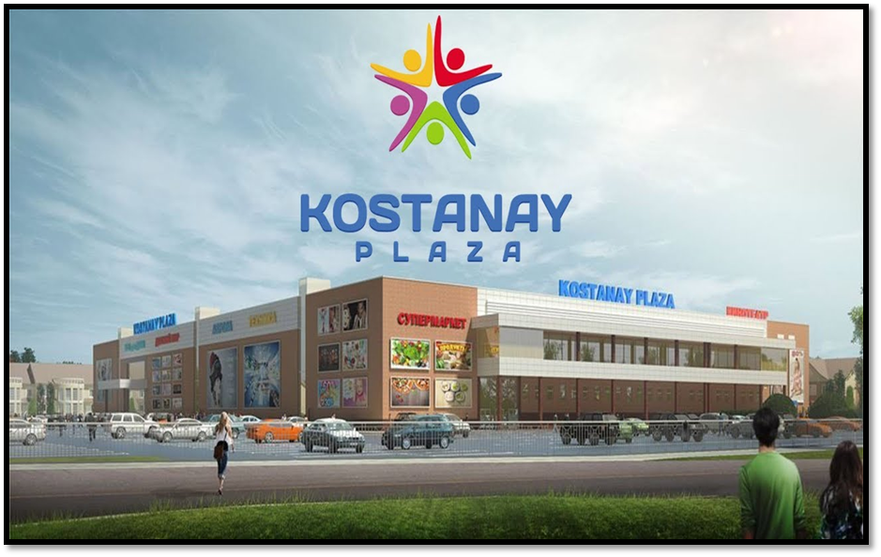
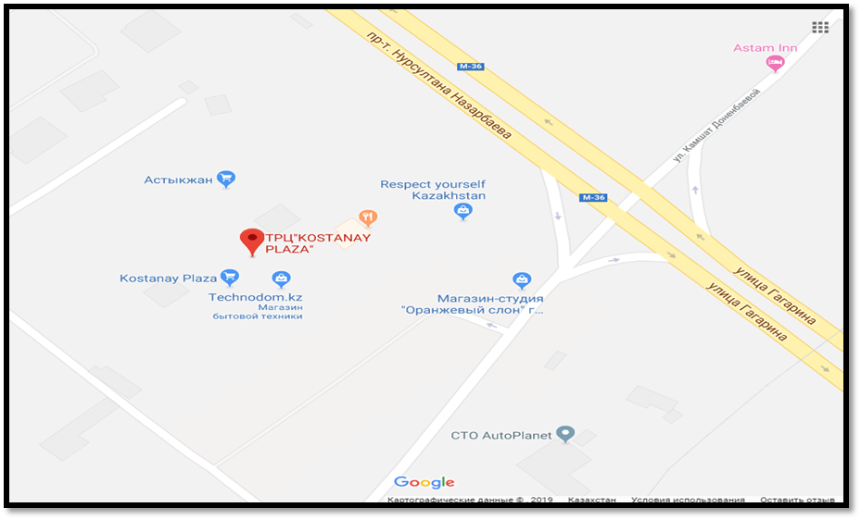
Расположение Магазина
Дизайн ТЦ «Kostanay Plaza»
с официального сайта
Снимок ТЦ «Kostanay Plaza» с Google Maps
СЛАЙД 11

Slide 14
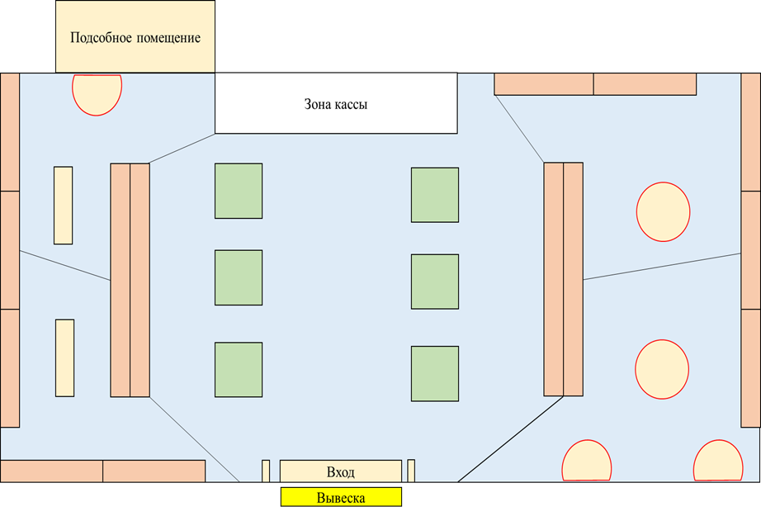
Схема торгового зала
СЛАЙД 12

Slide 15
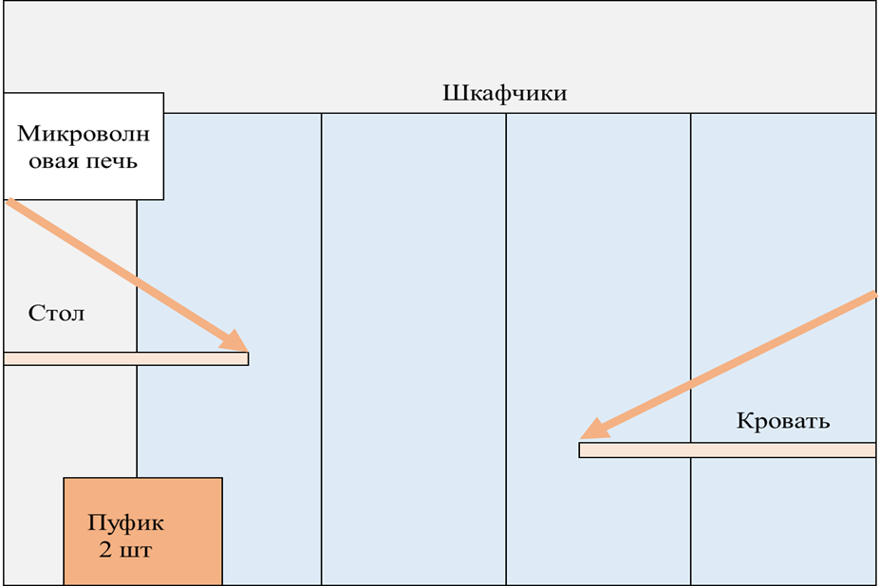
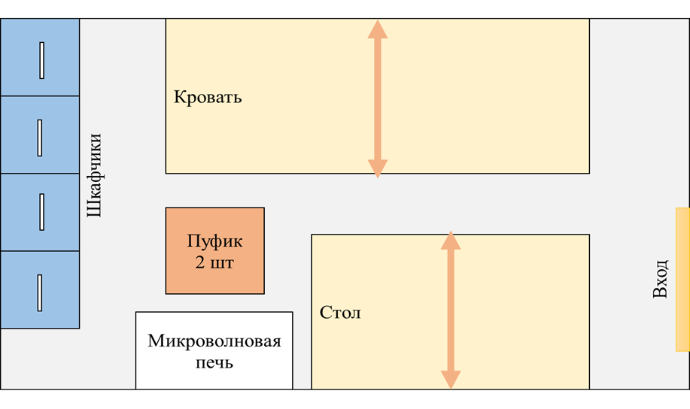
Схема подсобного помещения
Фронтальный вид
Вид сверху
СЛАЙД 13

Slide 16
Преимущества и недостатки местоположения
Преимущества месторасположения | Недостатки месторасположения
Большая посещаемость | Долго добираться с дальних районов города
Новый район города, который еще застраивается | К ТРЦ ходят только 4 маршрута
Низкая стоимость аренды

Slide 17
Ассортимент книжной и канцелярской продукции
Художественная литература
Детективы
Научно– популярная литература
Фантастика
Классическая литература
Мемуары
Современная литература
Общество и культура
Историческая литература
Литература об искусстве
Учебная литература
Философия и другое
Публицистика
Канцелярия
Детская литература
Подарочные пакеты

Slide 18
«Фишки» авторского книжного магазина «Александрия»
1
Вкладывать в книги в случайном порядке купоны, позволяющие приобрести книгу
3
Индивидуальная цветовая тема для каждого отдела
Со скидкой в размере от 15 до 30 %
Или абсолютно бесплатно
Оставить почту или номер
2
Корзинка для идеи от покупателей и посетителей магазина по улучшению работы магазина
Автор лучшей идеи получает:
Скидка в размере 50%
Бесплатно

Slide 19
Один из вариантов оформления сайта магазина
ВАЖНЫЕ ГОДЫ
АТЛАНТ РАСПРАВИЛ ПЛЕЧИ
Электронный вариант книги
2
1
1
2
Печатный вариант книги
На сайте можно приобрести книгу в одном из двух представленных вариантов: печатном или электронном
ВОЙНА И МИР
САПИЕН: КРАТКАЯ ИСТОРИЯ ЧЕЛОВЕЧЕСТВА
Через всевозможные акции и розыгрыши можно получить один из вариантов по скидке в размере 30% или совершенно бесплатно

Slide 20
Рекламные мероприятия
1
Ведение аккаунтов в социальных сетях:
1
Реклама через социальные сети популярных сообщетсв
Типичный Костанай
Новости Костанай
Селфи Костанай
Костанайские новости
Общий охват аудитории этих групп в социальных сетях составяют – 338000 тысячи человек, что превышает численность населения города на 100522 человек.
(Население г. Костанай по данным на 2017 г – 237478).

Slide 21
Объем реализации продукции и выручка в ближайший период.
Объем реализации продукции | Май | Июнь | Июль
Среднее количество чеков | 1900 | 1900 | 1900
Средний чек | 2800 | 2800 | 2800
Итого: | 5320000 | 5320000 | 5320000
СЛАЙД 16

Slide 22
Календарный план реализации проекта
Мероприятие | Месяц освоения проекта
 | Октябрь | Ноябрь | Декабрь | Январь | Февраль | Март | Апрель | Май
Составление бизнес – плана
Решение вопросов финансирования
Поиск и выплата аренды помещения
Заказ оборудования и доставка
Монтаж и настройка оборудования
Заключение контрактов с поставщиками и закуп продукции
Затраты на рекламу
Найм персонала и обучение
Начало производства

Slide 23
План финансирования затрат на осуществление проекта, тыс. тенге
Мероприятие | Месяц освоения проекта
 | Октябрь | Ноябрь | Декабрь | Январь | Февраль | Март | Апрель | Май
Составление бизнес – плана
Решение вопросов финансирования
Поиск и выплата аренды помещения |  |  |  |  |  |  | 1600000 | 1600000
Заказ оборудования и доставка |  |  |  |  |  | 874775 | 874775
Монтаж и настройка оборудования
Заключение контрактов с поставщиками и закуп продукции |  |  |  |  |  | 1115000 | 1115000
Найм персонала и обучение |  |  |  |  |  |  | 155000 | 355000
Начало производства

Slide 24
Вид сырья | Объем закупа, в месяц (в натур ед.) | Цена закупа, тг. | Затраты на закуп Объем закупа*цену | Поставщик | Условия поставки
Стеллажи (из дерева) | 14 | 30,000 | 420, 000 | Stellazh.kz | Доставка (бесплатная)
Стойка книжная островная (из дерева) | 6 | 35,000 | 210, 000 | Stellazh.kz | Доставка (бесплатная)
Зона кассы (из дерева) | 1 | 45,000 | 45,000 | Stellazh.kz | Доставка (бесплатная)
Ворота – антикражные | 2 | 85.000 | 85.000 | Satu.kz | Самовывоз
Система видео – наблюдения | 4 | 18.000 | 72.000 | Topcam.kz | Самовывоз
Пожарная сигнализация | 1 | 75.000 | 75.000 | Satu.kz | Самовывоз
Контрольно – кассовый аппарат Меркурий 115 ФКЗ | 1 | 60,000 | 60, 000 | Digitalserv.kz | Доставка
Неоновая вывеска | 1 | 20.000 | 20, 000 | Satu.kz | Самовывоз
Световое оборудование | 1 | 100,000 | 100, 000 | Satu.kz | Самовывоз
Компьютеры СПО 1С | 3 | 140000 25200 | 445, 200 | Мечта 1cbit.kz | Самовывоз Доставка (бесплатная)
Лавочки (из дерева) | 4 | 30000 | 120.000 | Stellazh.kz | Доставка (бесплатная)
Микроволновая печь | 1 | 18.000 | 18.000 | Мечта | Самовывоз
Шкафчики металлические (1*4) | 4 | 9.500 | 38.000 | Stellazh.kz | Доставка (бесплатная)
Пуфики | 2 | 7. 000 | 14.000 | Market.kz | Самовывоз
Кровать (откидывающаяся от стены/на заказ) | 1 | 20.000 | 20,000 | Market.kz | Самовывоз
Стол обеденный (откидывающийся/ на заказ) | 1 | 7.000 | 7.000 | Market.kz | Самовывоз
Урна | 1 | 350 | 350 | Хоттабыч | Самовывоз
Итого: | 1.749550

Slide 25
Сумма ежегодных амортизационных отчислений, тыс. тенге.
Основные средства | Первоначальная стоимость | Срок службы | Сумма отчислений в месяц
Компьютеры | 140.000 | 3 лет | 3.888
Кассовый аппарат | 60.000 | 6 лет | 833.3
Микроволновая печь | 18.000 | 6 лет | 250
Ворота – антикражные | 85.000 | 8 лет | 885.4
Система видео – наблюдения | 72.000 | 10 лет | 600
Пожарная сигнализация | 75.000 | 10 лет | 625
Неоновая вывеска | 20.000 | 10 лет | 166
Световое оборудование | 100.000 | 10 лет | 833.3
Стеллажи (из дерева) | 420, 000 | 3 года | 11.666
Стойка книжная островная (из дерева) | 210, 000 | 3 года | 5.833
Зона кассы (из дерева) | 45,000 | 3 года | 1.250
Лавочки (из дерева) | 120.000 | 3 года | 3.333
Шкафчики металлические (1*4) | 38.000 | 10 лет | 316.6
Пуфики | 14.000 | 3 года | 388.8
Кровать (откидывающаяся от стены/на заказ) | 20,000 | 10 лет | 166.6
Стол обеденный (откидывающийся/ на заказ) | 7.000 | 10 лет | 58.33
Урна | 350 | 10 лет | 2.91
Итого отчислений: |  |  | 31093

Slide 26
Сводная таблица постоянных и переменных издержек
Постоянные издержки | Сумма издержек (в месяц) | Переменные издержки | Сумма издержек (в месяц)
Заработная плата | 355000 | Налог ИПН 3% | 1639200/12мес = 136600
Аренда | 1600 000
 |  | Налог НДС 12% | 12220800/12мес = 1018400
Социальные отчисления (3.5% от ЗП) | 12425 | Сумма на пополнение товара | 371666/12 мес = 30972
Обязательное медицинское страхование (2% от ЗП) | 7100
Затраты на рекламу | 3850
Итого: | 2199875 | Итого: | 1185792

Slide 27
Полные инвестиционные издержки, млн. тенге
Инвестиции в основной капитал (полки, стеллажи,) | 1749550
Оборотный капитал | 2199875
Предпроизводственные расходы | 155000+1600000+2230000+165000=4150000
Итого: | 8099425

Slide 28
План финансирования, млн. тенге
Собственные средства | Сумма | %
 | 2429827 | 30%
Инвестиции | 5669598 | 70%
Итого: | 8099425 | 100%

Slide 29
Финансовые коэффициенты
Период | Денежный поток
Инвестиции | -8099425
CF 1 | 21286387
CF 2 | 19015898
IRR (внутренняя норма доходности) (за два года) | 233%
NPV( Чистый дисконтированный доход) (за два года) | 19 037 262,96р.
PP (Срок окупаемости проекта) | 4 месяца
Рентабельность продаж, % | 35
Рентабельность продукции, % | 45
Рентабельность инвестиий, % | 263

Slide 30
СПАСИБО ЗА ВНИМАНИЕ

